Slide 1
SISTEMA DE GESTÃO CLÍNICA PSICOLÓGICA - PSYSTEM
ALISSON SANTANA
JOSÉ ALEXANDRE FERREIRA BITENCOURT
TATIANA SILVA DE OLIVEIRA SANTANA
VAGNER JOSÉ DE ALCANTARA FERREIRA
WENDER DANTAS
Prof. Anderson Diniz Hummel

Slide 2
Introdução Negócio
Cliente: NR Avaliações Psicológicas
Ramo de Atividade: Empresa especializada em Avaliação Psicossocial voltada para Medicina e Segurança do Trabalho.
Tempo de Atividade: 2 anos
Quantidade de Funcionários: Somente a Psicóloga.
Principais Clientes: Empresas de Construção Civil / Empreiteiras.

Slide 3
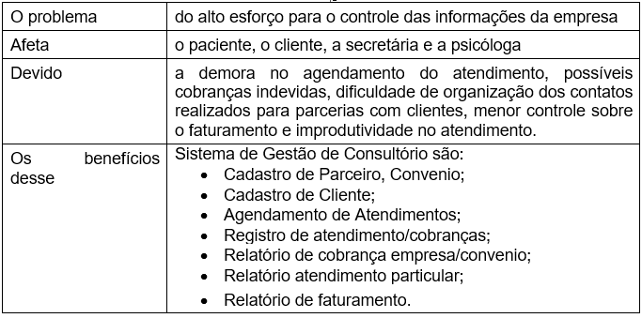
O problema

Slide 4
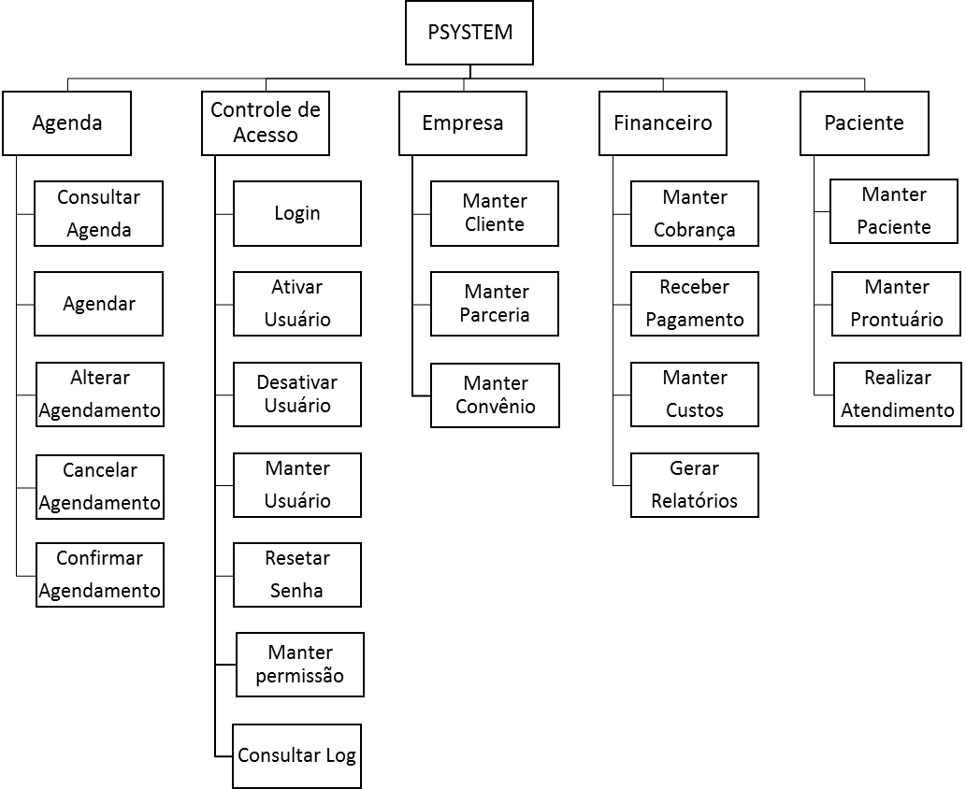
O Sistema

Slide 5
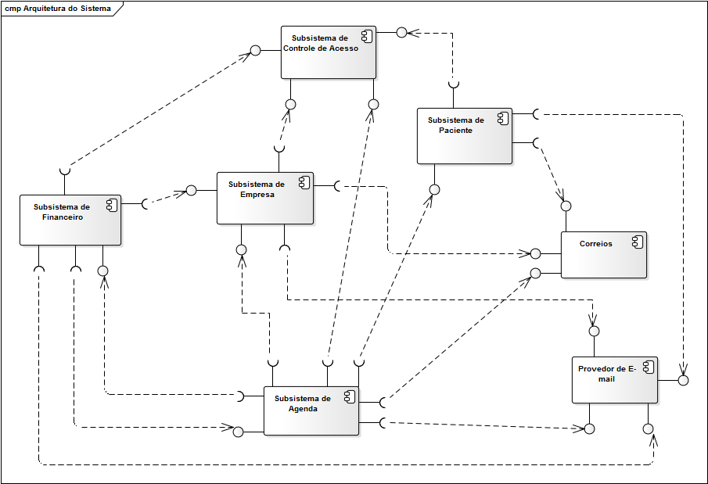
O Sistema

Slide 6
MODULO PACIENTE
Tatiana Silva de Oliveira Santana

Slide 7
MODULO PACIENTE
Manter Paciente
Manutenção dos dados pessoais dos pacientes.
Manter Prontuário
Manutenção do prontuário do paciente.
Realizar Atendimento
Permite registrar o atendimento realizado ao paciente, com emissão de laudo de avaliação psicossocial ou edição do prontuário.

Slide 8
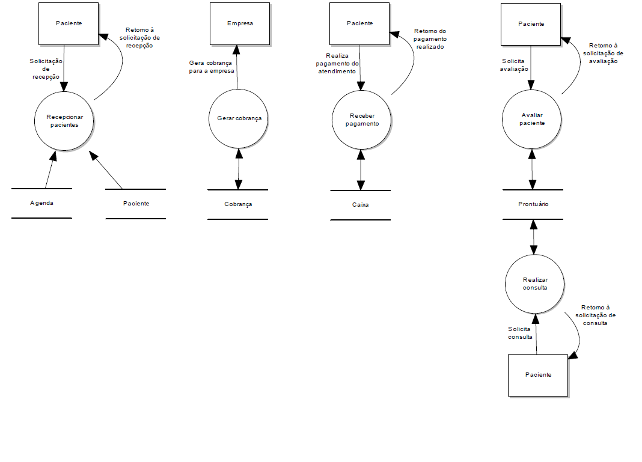
MODULO PACIENTE

Slide 9
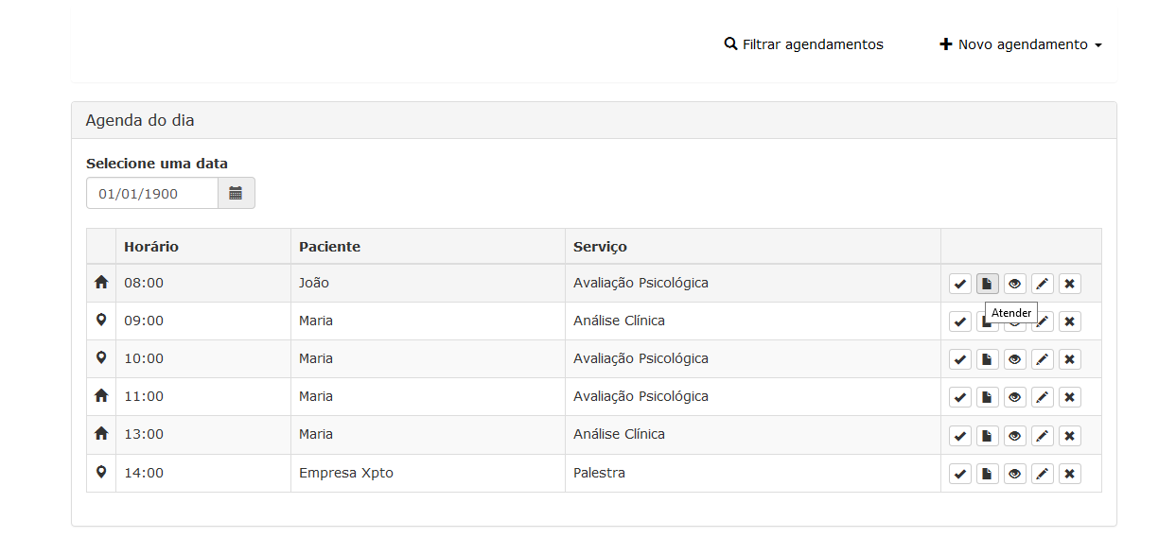
MODULO PACIENTE

Slide 10
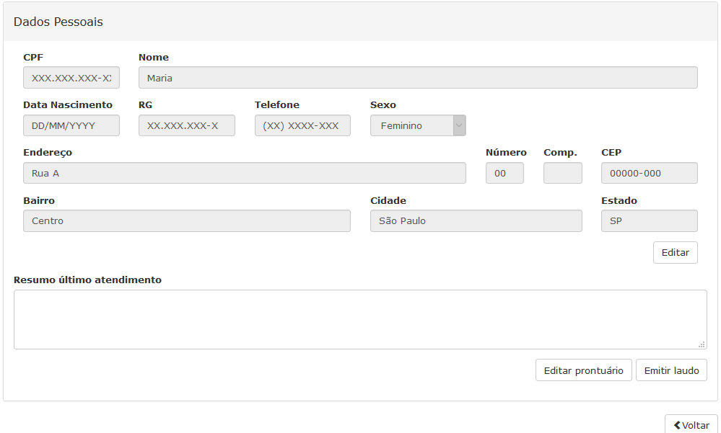
MODULO PACIENTE

Slide 11
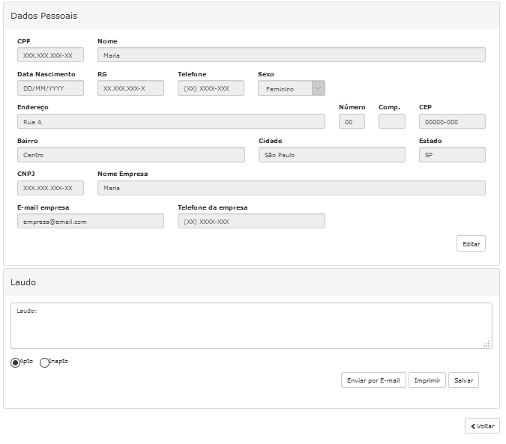
MODULO PACIENTE

Slide 12
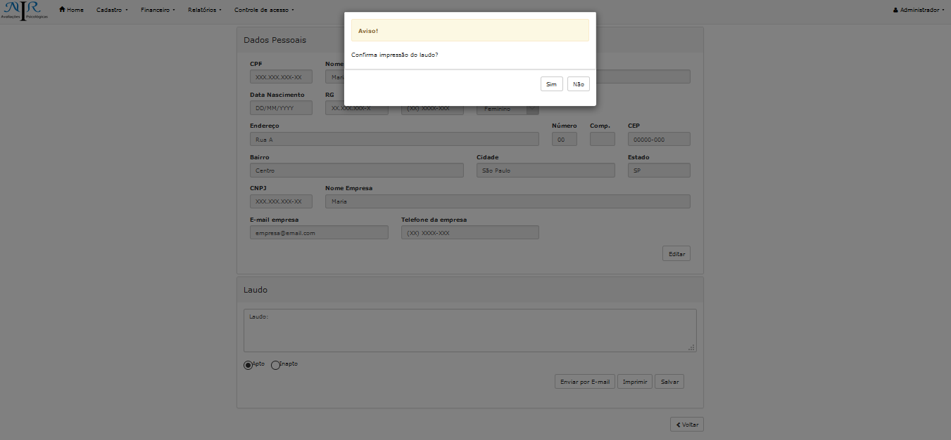
MODULO PACIENTE

Slide 13
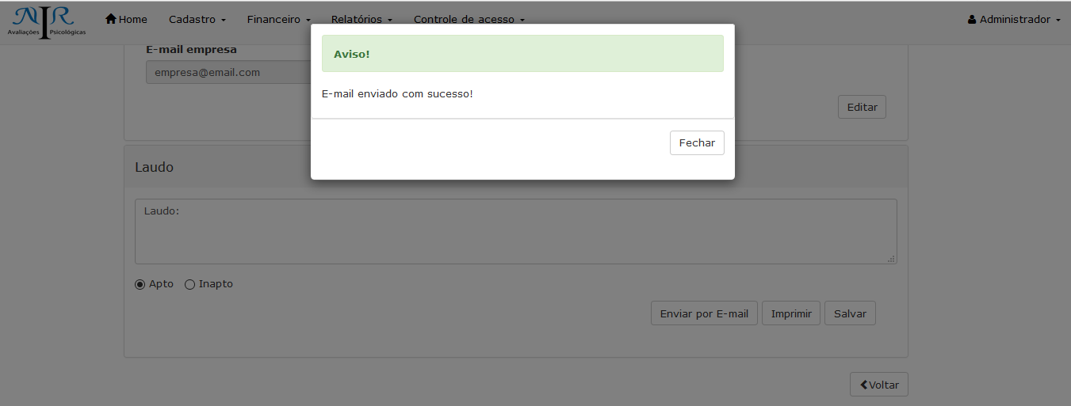
MODULO PACIENTE

Slide 14
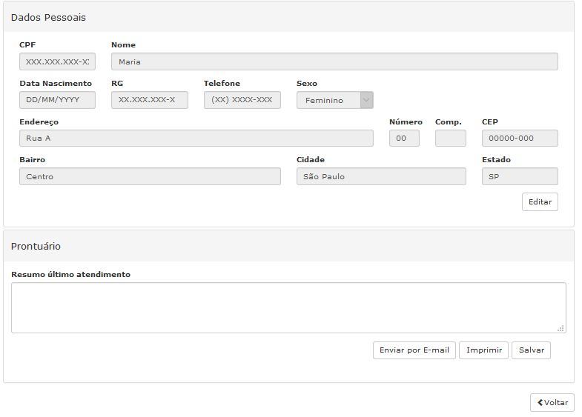
MODULO PACIENTE

Slide 15
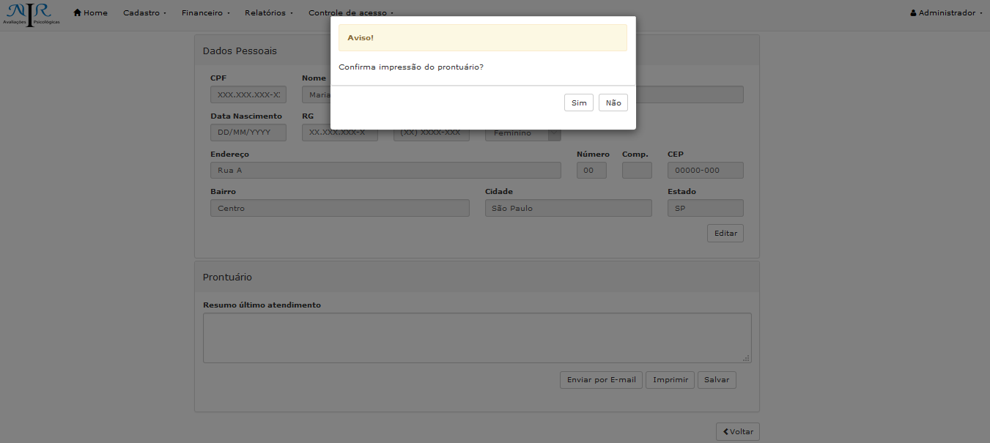
MODULO PACIENTE

Slide 16
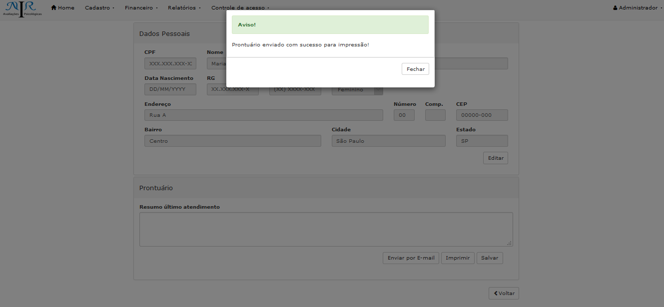
MODULO PACIENTE

Slide 17
MODULO AGENDA
Vagner

Slide 18
MODULO AGENDA
Consultar agenda
Consulta de agendamentos realizados e dias e horários disponíveis para novos agendamentos.
Agendar
Agendamento de serviços disponibilizados pela clinica.
Alterar agendamento
Alterar serviços, datas e horários previamente agendados, com possível geração de cobrança para alterações com menos de 24 horas de antecedência para a realização do serviço.
Cancelar Agendamento
Cancelamento de agendamentos, com possível geração de cobrança para cancelamentos com menos de 24 horas de antecedência para a realização do serviço.
Confirmar agendamento
Confirmação de agendamentos com possível geração de cobrança para confirmações com menos de 24 horas de antecedência para a realização do serviço.

Slide 19
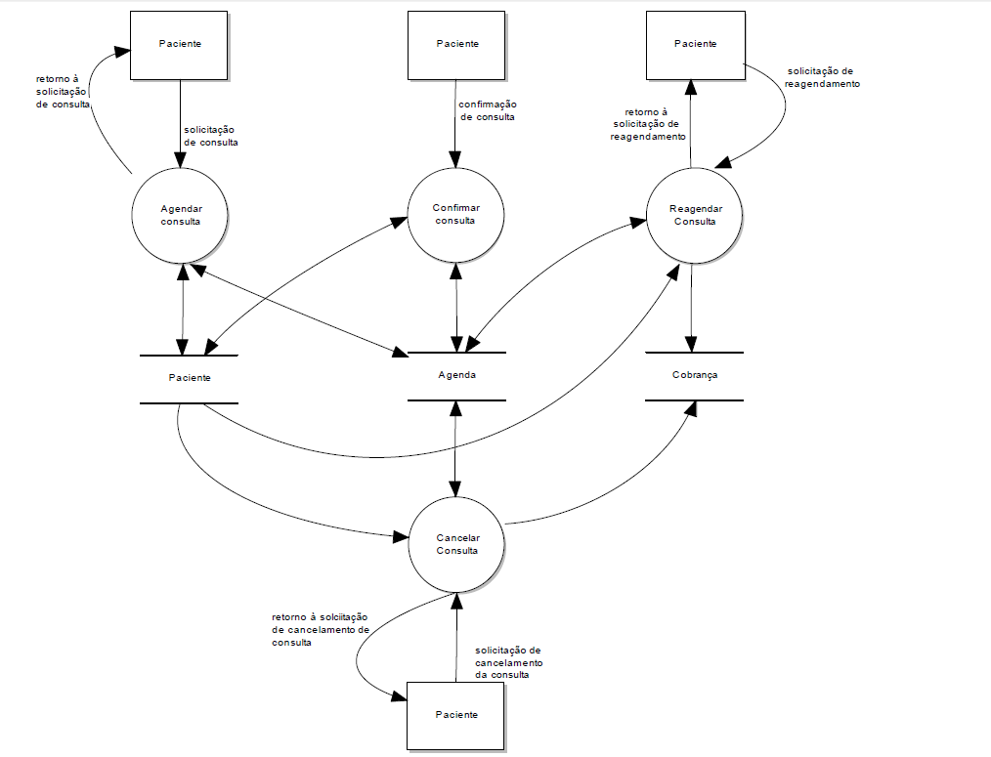
MODULO AGENDA

Slide 20
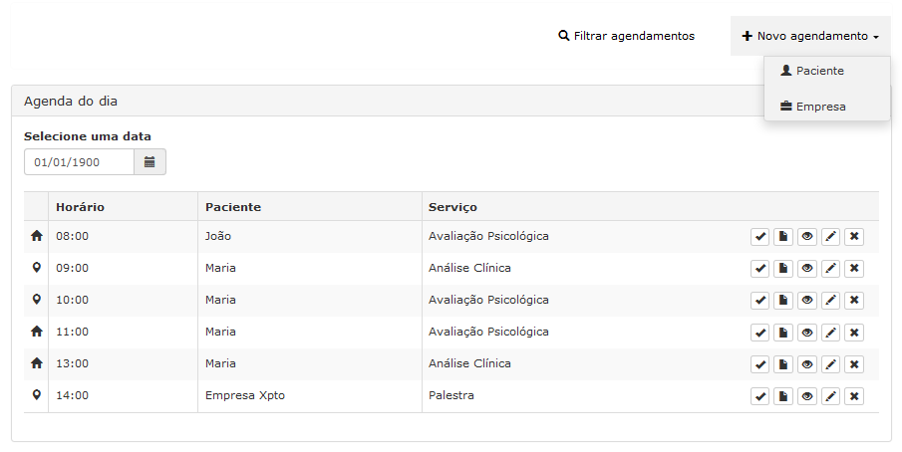
MODULO AGENDA

Slide 21
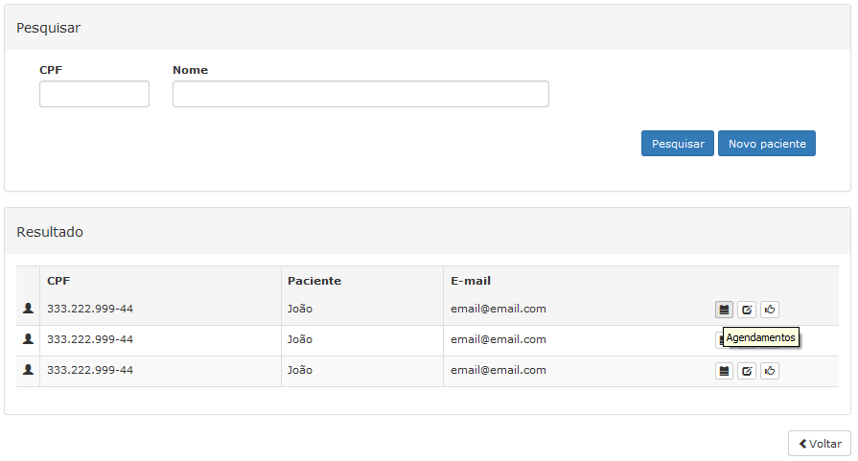
MODULO AGENDA

Slide 22
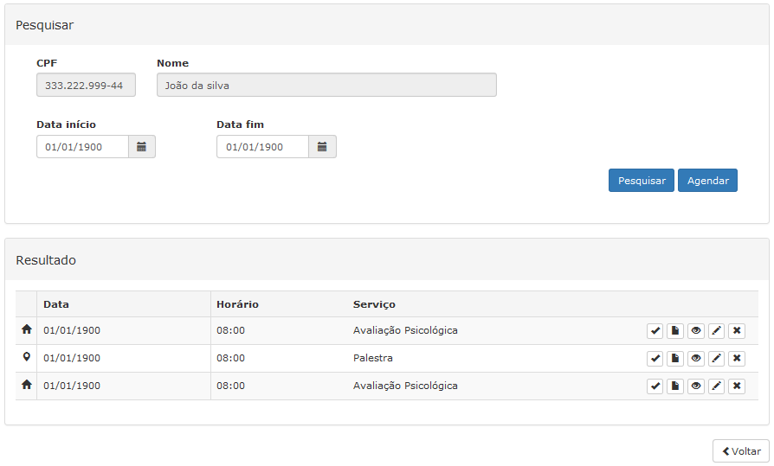
MODULO AGENDA

Slide 23
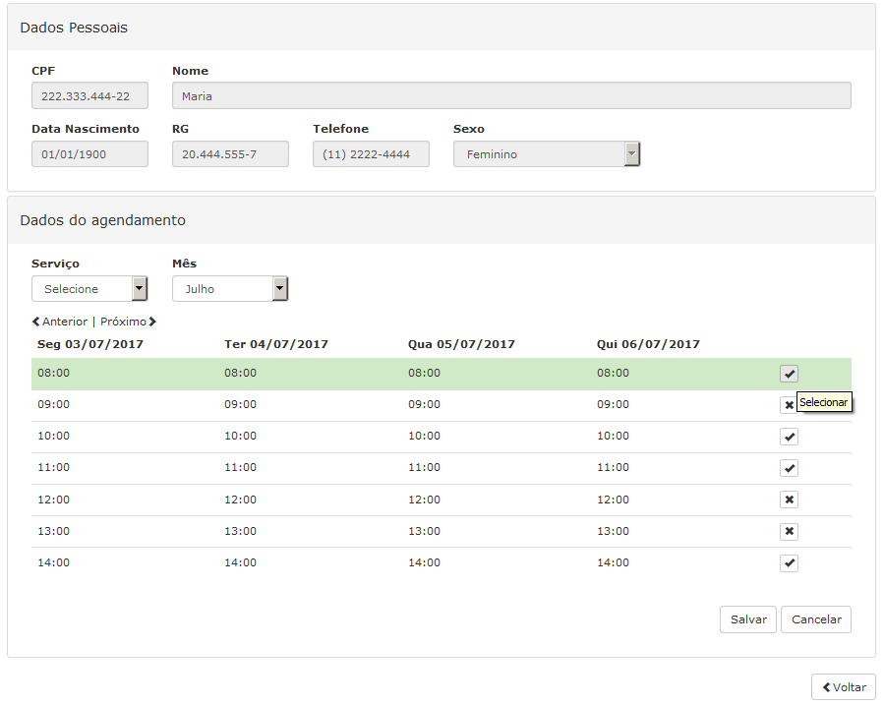
MODULO AGENDA

Slide 24
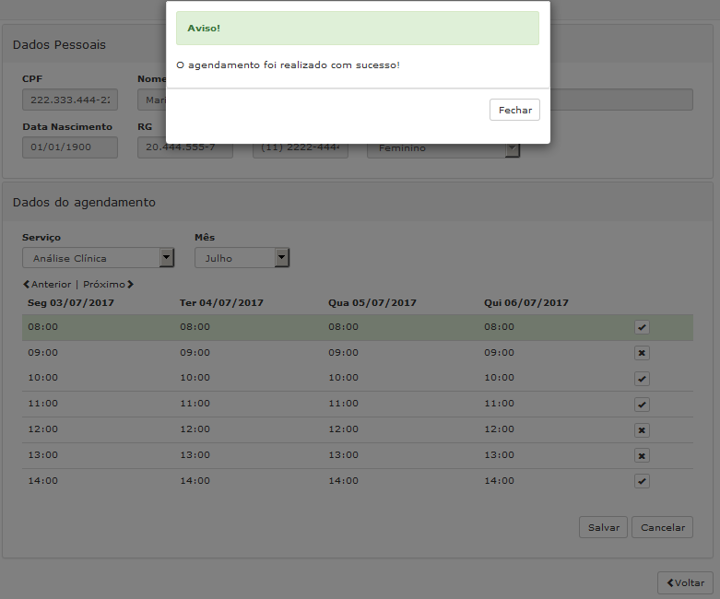
MODULO AGENDA

Slide 25
MODULO CONTROLE DE ACESSO
Alexandre

Slide 26
Módulo Controle de Acesso
Login
Controle de acesso ao sistema através de autenticação do usuário que irá utilizar.
Manter Usuário
Consultar, Incluir, Alterar, Excluir, Ativar, Desativar, Detalhar e resetar senhar.
Gerar log
Recebe dos outros subsistemas as informações para geração de log.
Consultar Log
Permite que o usuário realize a consulta de logs gravados pelo sistema por período e tipo de informação que entende necessária.
Alterar Perfil de Acesso
Permite selecionar quais as funcionalidades estão disponíveis para um grupo de usuários seguindo regras de negócio onde alguns dados exigem confidencialidade.

Slide 27
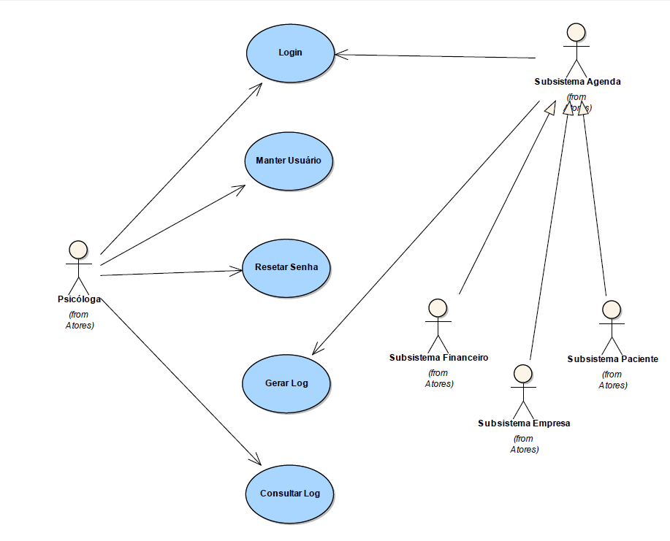
Módulo Controle de Acesso

Slide 28
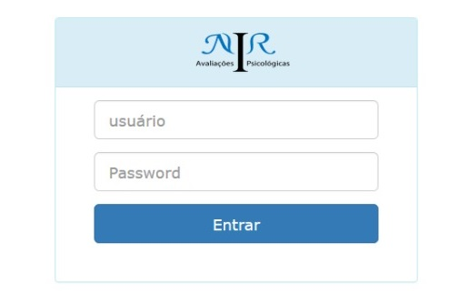
Módulo Controle de Acesso

Slide 29
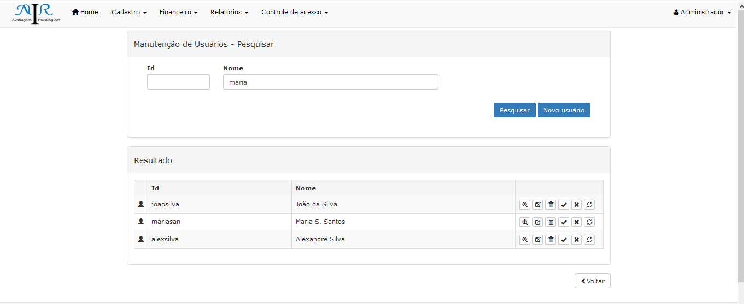
Módulo Controle de Acesso

Slide 30
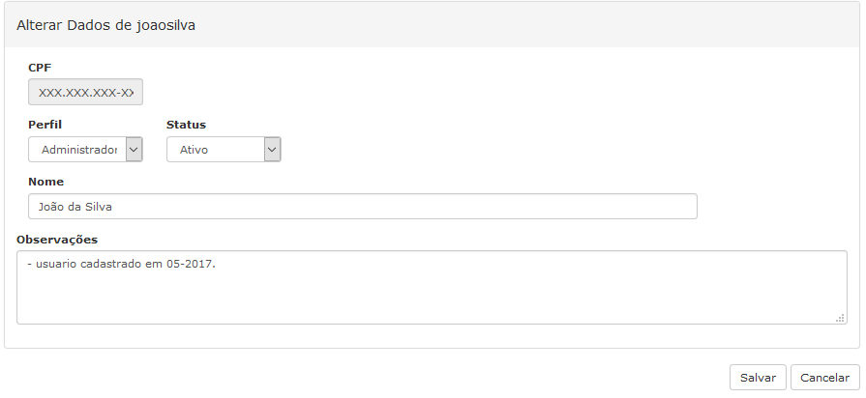
Módulo Controle de Acesso

Slide 31
MODULO EMPRESA
Wender

Slide 32
MODULO EMPRESA
Manter Cliente
Incluir novos clientes, editar seus dados e excluir quando necessário.
Manter Parceria
Cadastra uma empresa como parceira, editar seus dados e remover parceria.
Manter Convênio
Incluir novos convênios que serão atendidos pela clinica e remove-los quando necessário.

Slide 33
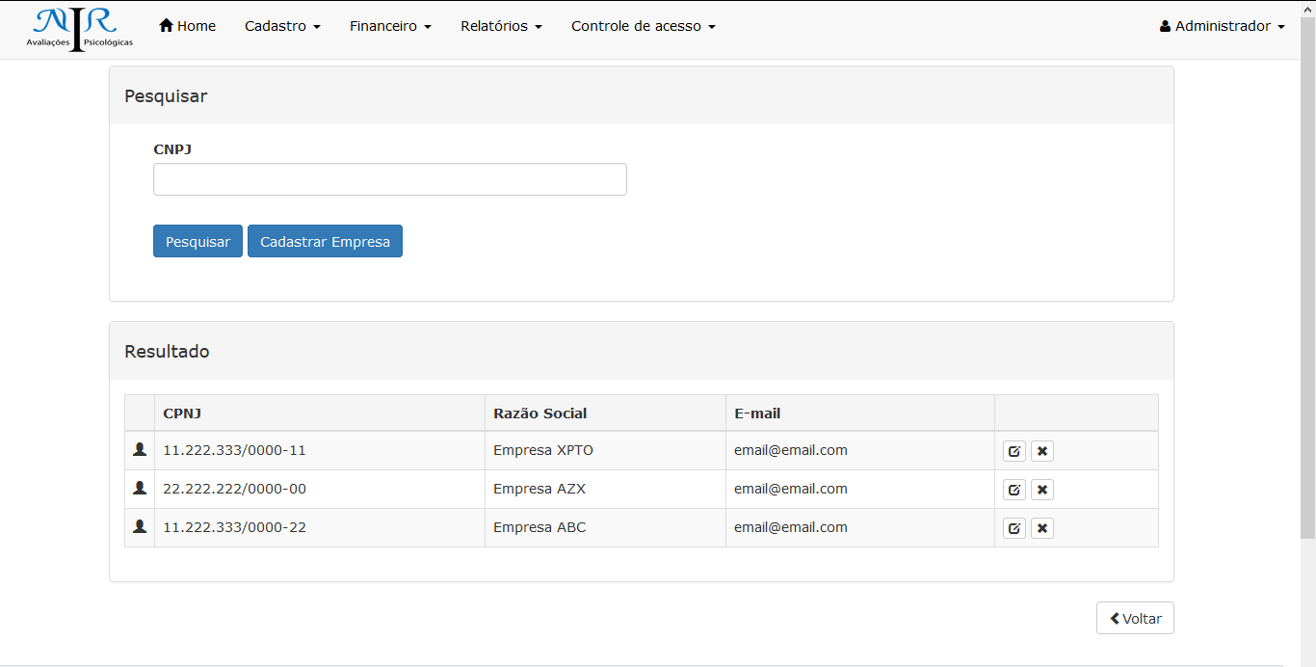
MODULO EMPRESA

Slide 34
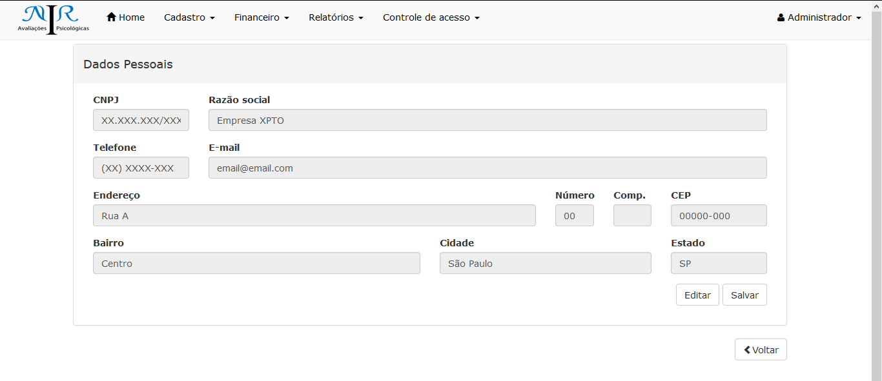
MODULO EMPRESA

Slide 35
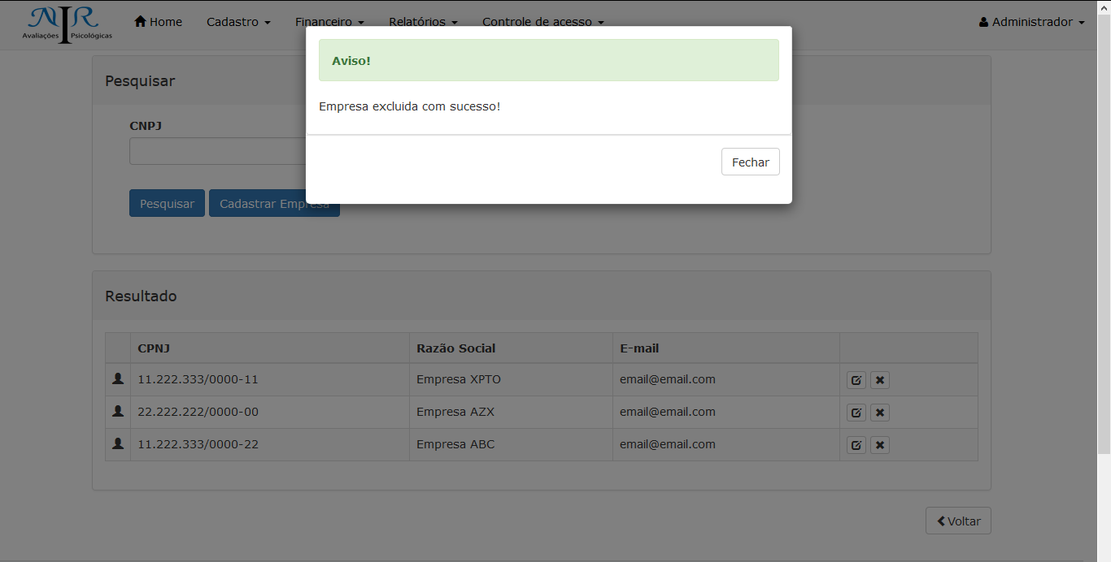
MODULO EMPRESA

Slide 36
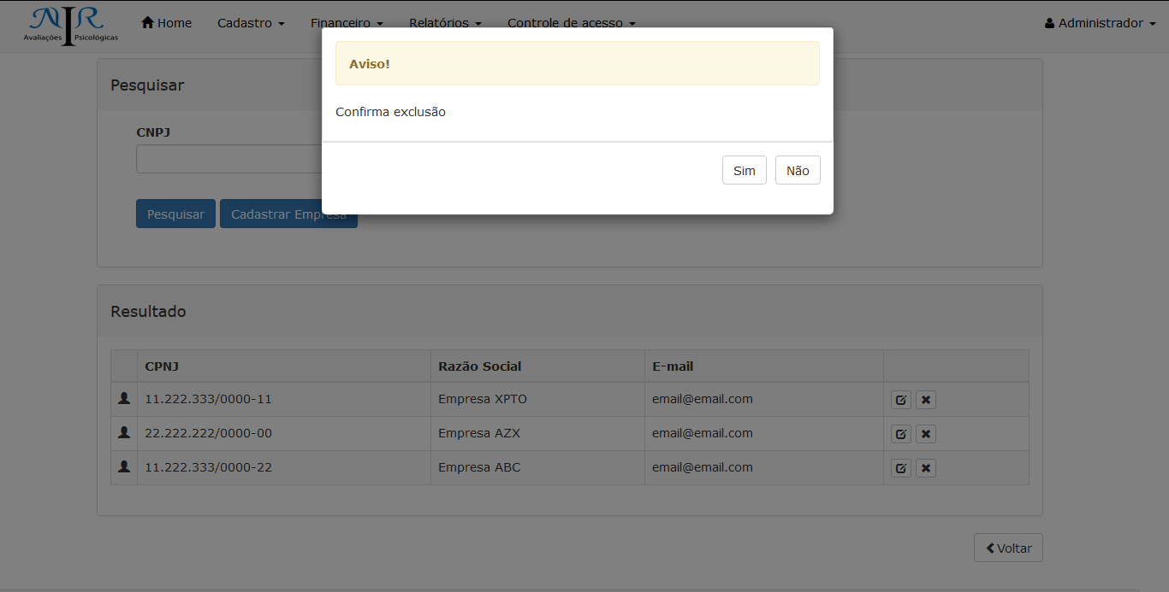
MODULO EMPRESA

Slide 37
MODULO FINANCEIRO
Alisson

Slide 38
Manter Cobrança
Este caso de uso tem por objetivo permitir ao administrador (que pode ser a psicóloga) registrar, pesquisar, visualizar, editar e deletar a cobrança de clientes com o pagamento dos serviços prestados pendente.
Receber Pagamento
Este caso de uso tem por objetivo permitir ao administrador (que pode ser a psicóloga) registrar, pesquisar, visualizar, editar e deletar os pagamentos dos clientes por serviços prestados pela clínica.
Cancelar Agendamento
Este caso de uso tem por objetivo permitir ao administrador (que pode ser a psicóloga) registrar, pesquisar, visualizar, editar e deletar as despesas do consultório, tais como insumos, contas e salários.
Gerar Relatórios
Este caso de uso tem por objetivo permitir ao administrador (que pode ser a psicóloga) gerar relatórios filtrados por períodos, tipo de serviço prestado e por pagantes e devedores, disponibilizando uma visão detalhada com o valor de cada atendimento.

Slide 39
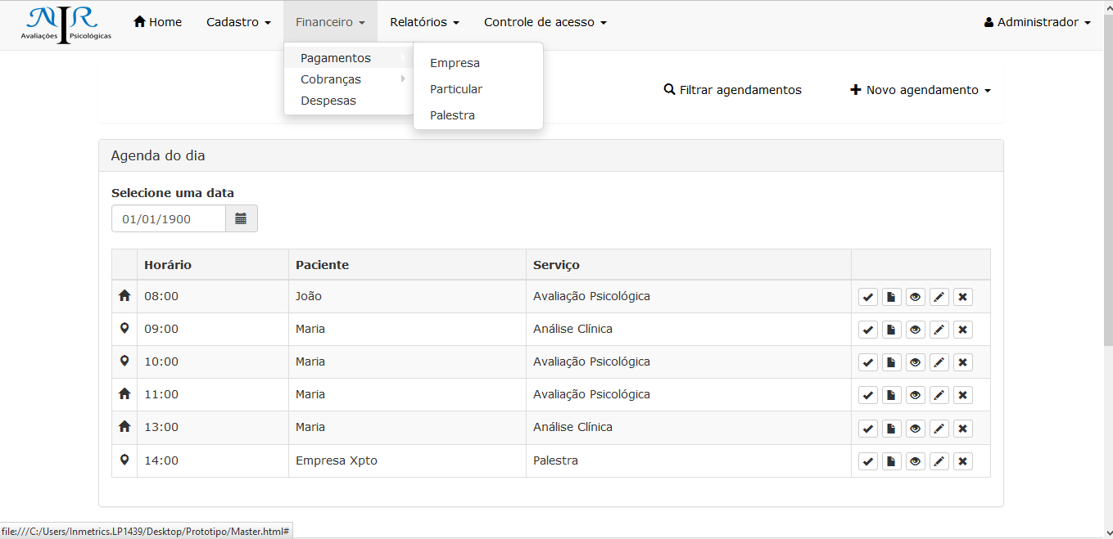
MODULO FINANCEIRO

Slide 40
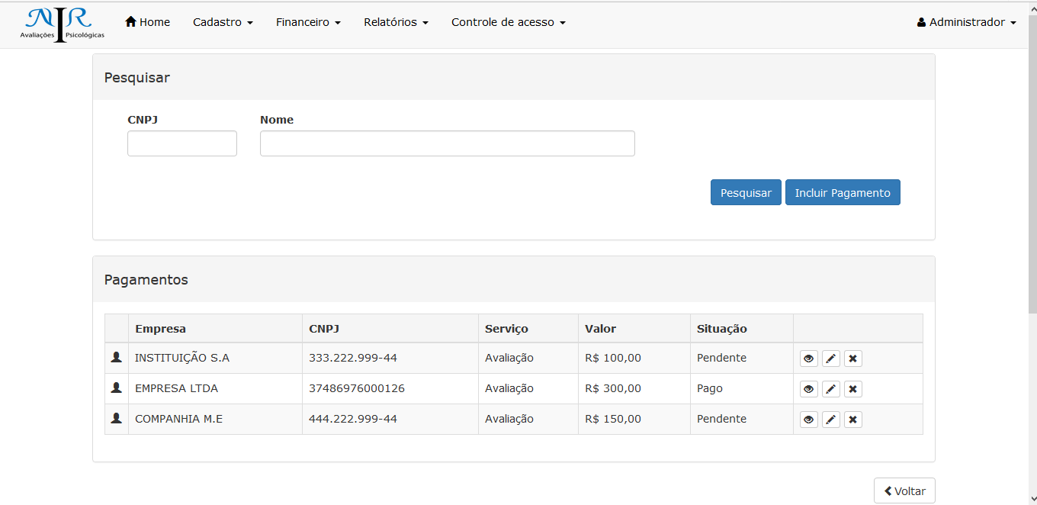
MODULO FINANCEIRO

Slide 41
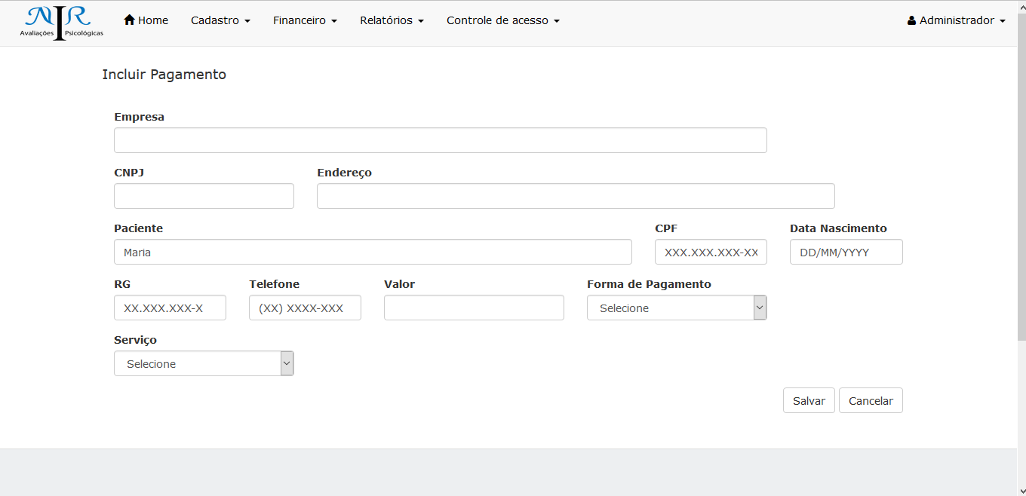
MODULO FINANCEIRO

Slide 42
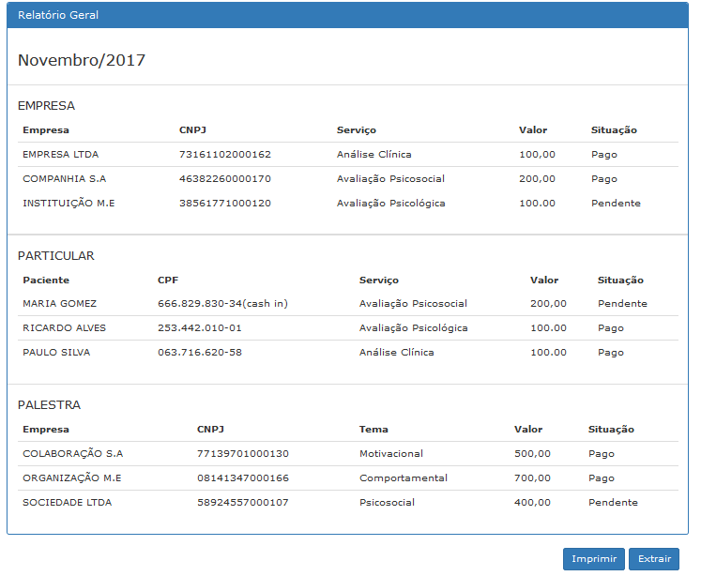
MODULO FINANCEIRO

Slide 43
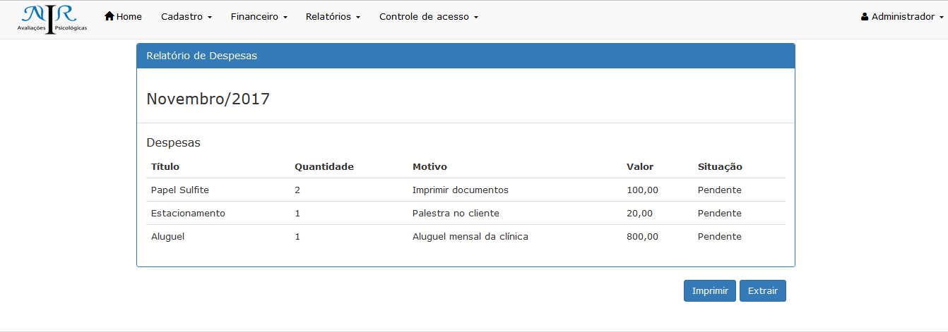
MODULO FINANCEIRO

Slide 44
Próximos passos
Implementar o sistema

Slide 45
Lições Aprendidas
Descreva o que você faria diferente se fosse iniciar o sistema.

